Slide 2
শিক্ষক পরিচিতি
মোছাঃ শরিফা খাতুন
প্রধান শিক্ষক
কামারডাঙ্গা সর: প্রাথ: বিদ্যা:
মিরপুর, কুষ্টিয়া ।

Slide 3
পাঠ পরিচিতি
শ্রেণিঃপ্রাক-প্রাথমিক ( প্লে গ্রুপ)
বিষয়ঃগণিত
পাঠের শিরোনামঃগণনা করি
পাঠ্যাংশঃ11-12

Slide 4
আজ আমরা শিখব
গণনা করা (11-12)

Slide 5
শিখনফল
এই পাঠ শেষে শিক্ষার্থীরা-------
১থেকে ২০ পর্যন্ত বাস্তব উপকরণ গণনা করতে পারবে।
১ থেকে ২০ পর্যন্ত ছবি দেখে গণনা করতে পারবে।

Slide 6
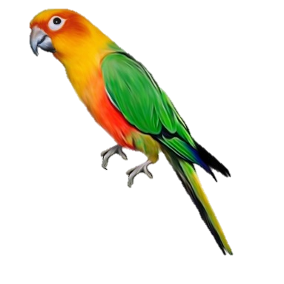
ছবিতে কী দেখতে পাচ্ছো?
কয়টি টিয়া পাখি?
11
11টি
টিয়া পাখি

Slide 7
ছবিতে কী দেখতে পাচ্ছো?
কয়টি বোতল?
11
11টি
বোতল

Slide 8
ছবিতে কী দেখতে পাচ্ছো?
কয়টি বেলুন?
12
12টি
বেলুন

Slide 9
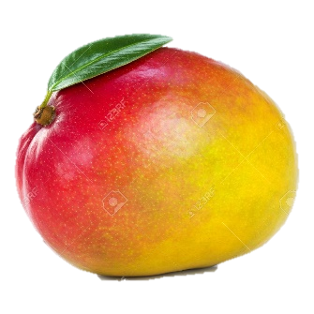
আমরা আবার একটু দেখে নিই
১১টি
১২টি

Slide 10
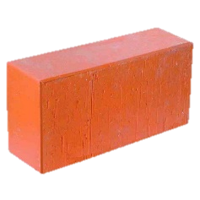
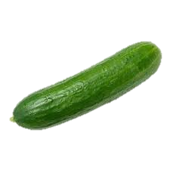
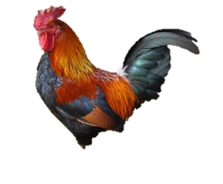
কোন বক্সে এগারোটা ইট আছে তা দেখাও?
মূল্যায়ন

Slide 11
ধন্যবাদ সবাইকে

